Slide 1

                Berlin
                gestern
                und heute

Slide 2
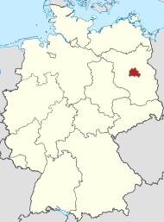
Berlin liegt im östlicher Teil Deutschlands.
Das ist die Hauptstadt Deutschlands.

Slide 3

Hier sehen sie das Wappen und die Flagge vom Berlinland

Slide 4
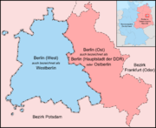
Nach dem 2. Weltkrieg wurde Berlin in zwei Teile (westlicher und östlicher) geteilt. Und nur 1991 wurde die Stadt wieder vereinigt.

Slide 5
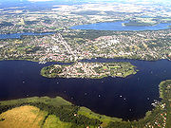
Berlin liegt auf dem Insel an der Spree.

Slide 6
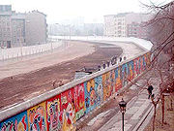
Der Ost-West-Konflikt führte zum Bau der Berliner Mauer durch die DDR und Berlin am 13. August 1961.

Slide 7
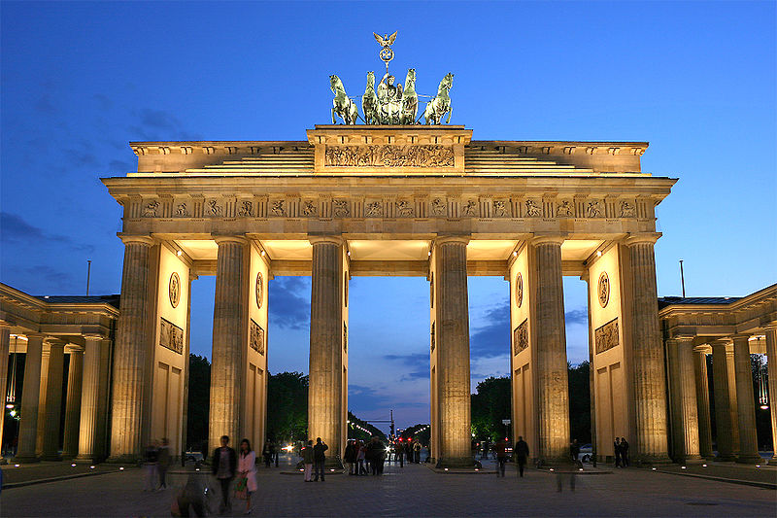
Das Wahrzeichen Berlins ist Brandenburger Tor.

Slide 8
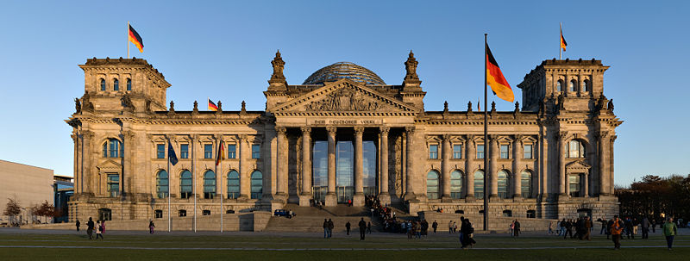
Reichstag ist seit 1999 Sitz des Deutschen Bundestages. Während des 2. Weltkrieges wurde das Gebäude schwer beschädigt.

Slide 9
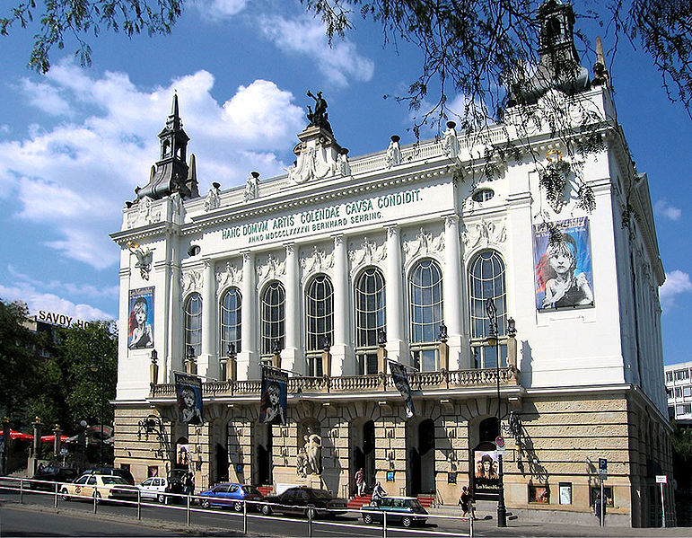
Theater des Westens in Charlottenburg

Slide 10
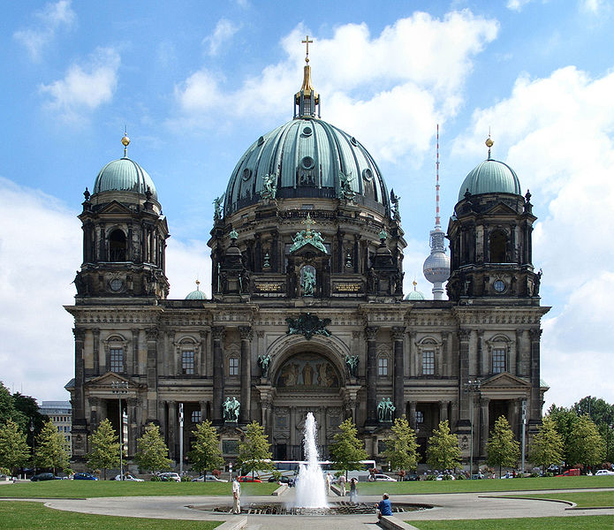
Nach dem Brand 1943 wurde Deutscher Dom von 1982-1996 wiederaufgebaut.

Slide 11
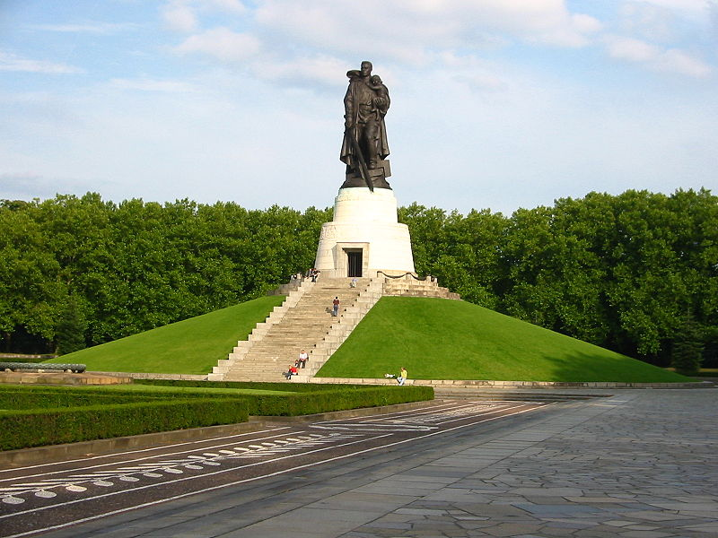
Treptower Park und sowjetisches Ehrendenkmal von Wutschetitsch

Slide 12
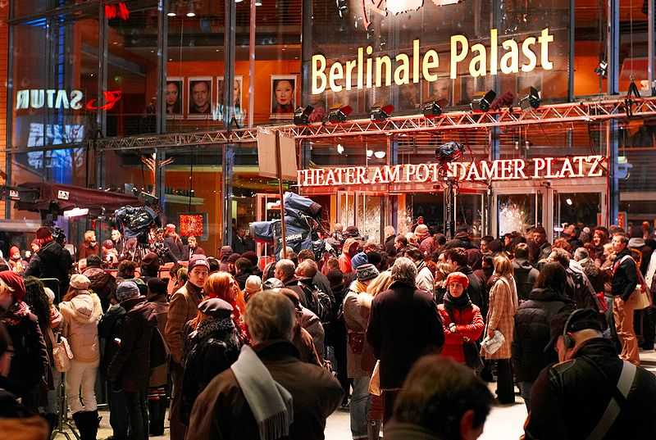
Deutsche Berlinale. Jedes Jahr im Februar finden in Berlin die Internationalen Filmfestspiele statt.

Slide 13
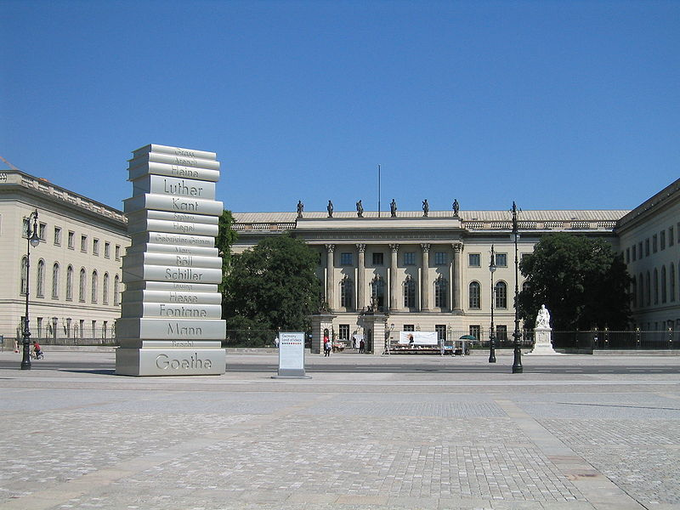
In Berliner Humboldt-Universität studieren insgesamt 27.000 Studenten.

Slide 14
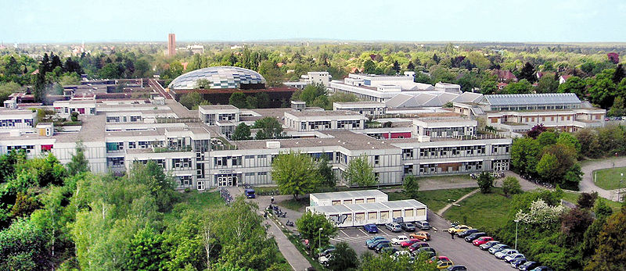
Berlin besitzt eine hohe Konzentration an Wissenschafts- und Forschungseinrichtungen. In der Stadt studieren an vier Universitäten, vier Kunsthochschulen, sieben Fachhochschulen und zwölf privaten Hochschulen rund 130.000 Studenten.

Slide 15
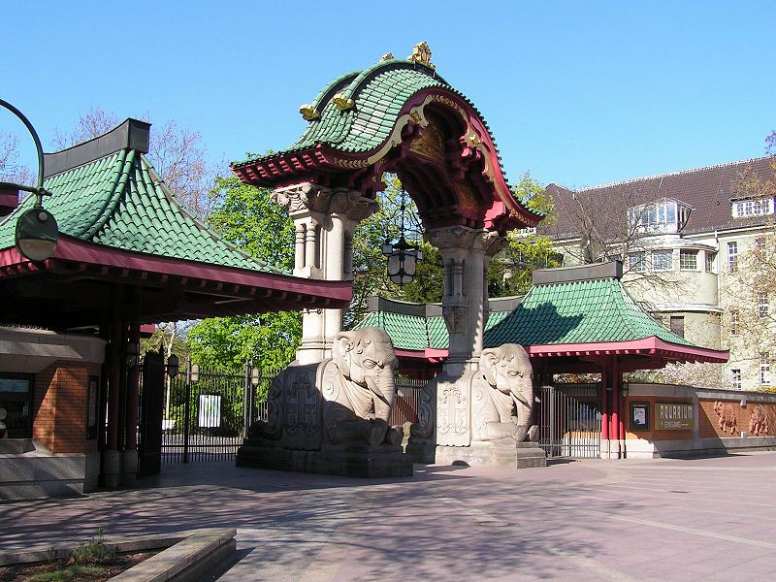
Berlin verfügt über mehrere Zooeinrichtungen: und zwar den Zoologischen Garten Berlin .

Slide 16
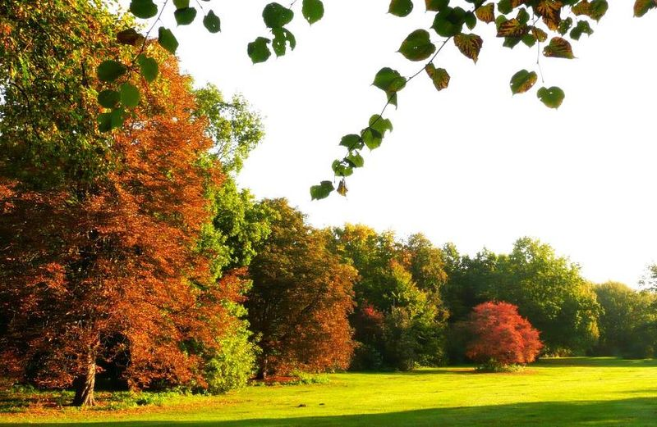
So sieht der Tiergarten im Oktober aus.

Slide 17
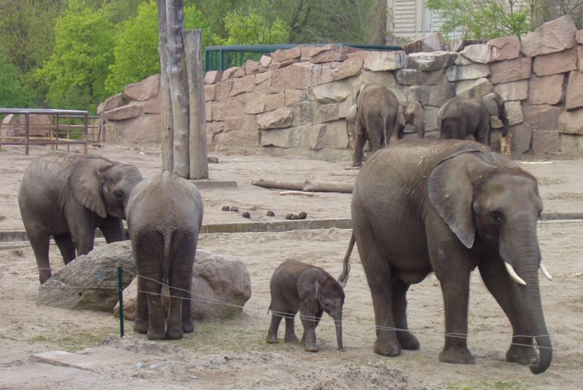
In Berlin befindet sich der größte Tierpark in Europa.

Slide 18
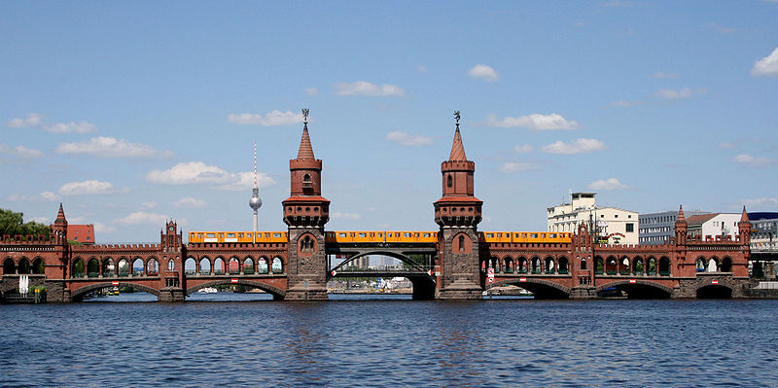
Oberbaumbrücke an der Spree

Slide 19
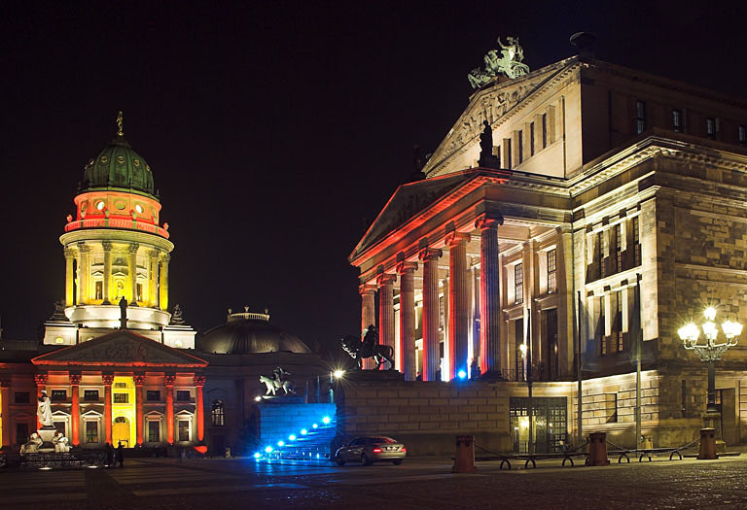
Gendarmenmarkt während des Festival
of Lights

Slide 20
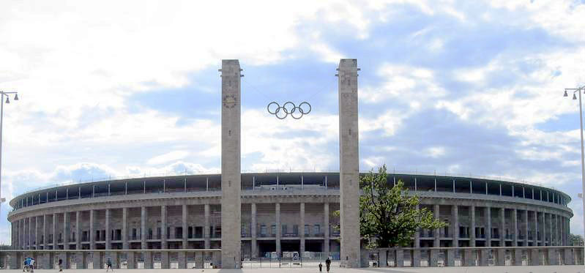
Für die Bewerbung der Olympischen Sommerspiele 2000 wurden viele Sportstätten in und um Berlin errichtet oder renoviert.

Slide 21
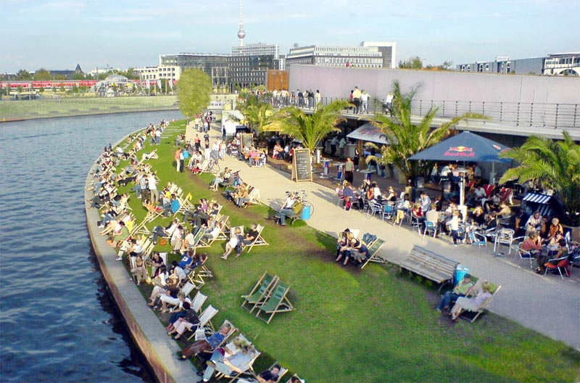
Im Sommer erholen Berliner an der Spree.

Slide 22
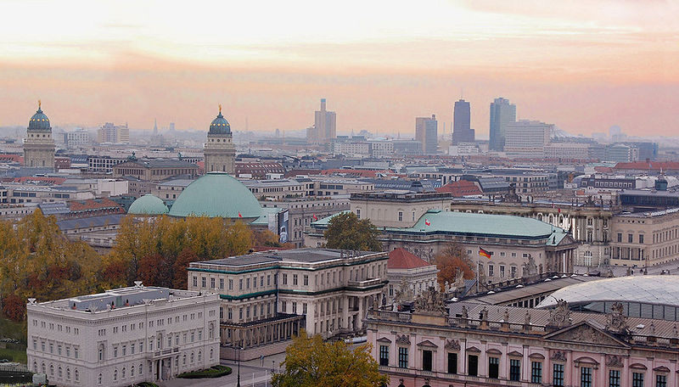
Es existieren 12 Berliner Bezirke, die ihrerseits in insgesamt 95 Ortsteile unterteilt sind.

